Slide 1
Οικονομικές Επιπτώσεις Ολυμπιακών Αγώνων
Συνεργάστηκαν οι:
Κωστακόπουλος Αλέξανδρος
Οικονόμου Βιβή
Ρίζος Θανάσης
Φίλιου Αθηνά

Slide 2
Αρνητικές Οικονομικές Επιπτώσεις Ολυμπιακών Αγώνων
1. Αύξηση στις τιμές των ακινήτων
2. Αύξηση στις τιμές των αγαθών και των υπηρεσιών
3. Αύξηση της φορολογίας
4. Απόσπαση εθνικών οικονομικών πόρων από πιο αξιόλογες εργασίες
5. Υπερβολική δαπάνη για την προετοιμασία των Ολυμπιακών Αγώνων
6. Αύξηση της κερδοσκοπίας

Slide 3
Αύξηση στις τιμές των ακινήτων
Σύμφωνα με σχετικές έρευνες έχει αναφερθεί ότι στην χώρα στην οποία φιλοξενήθηκαν οι Αγώνες, οι αντικειμενικές αξίες των ακινήτων αυξήθηκαν, δηλαδή οι δρόμοι έγιναν περισσότερο εμπορικοί και ανέβηκαν οι τιμές των ακινήτων και των μισθωμάτων.

Slide 4
Αύξηση στις τιμές των αγαθών και των υπηρεσιών
Είναι προφανές ότι οι κάτοικοι της διοργανώτριας χώρας θεωρούν ότι οι Ολυμπιακοί Αγώνες επιβάρυναν τον οικονομικό τομέα της ζωή τους, επιφέροντας αύξηση στις τιμές των αγαθών και των υπηρεσιών (χωρίς ωστόσο να γνωρίζουμε το μέγεθος της αύξησης).

Slide 5
Αύξηση της κερδοσκοπίας
Το κείμενο αυτό σχετίζεται με το προηγούμενο, το οποίο αναφέρεται στη αύξηση των τιμών των αγαθών και των υπηρεσιών. Συμπεραίνουμε ότι πράγματι οι Ολυμπιακοί Αγώνες επιβάρυναν τον οικονομικό τομέα της ζωής των κατοίκων της χώρας υποδοχής, επιφέροντας αύξηση στις τιμές των αγαθών και των υπηρεσιών σε υπερβολικό βαθμό, τόσο ώστε οι κάτοικοι να αντιλαμβάνονται τις αυξήσεις των τιμών ως κατάσταση κερδοσκοπίας.

Slide 6
Αυξήθηκε η φορολογία
Έχει παρατηρηθεί ότι οι κάτοικοι της διοργανώτριας χώρας θεωρούν ότι, οι Ολυμπιακοί Αγώνες επιβάρυναν τον οικονομικό τομέα της ζωής τους, επιφέροντας αύξηση στη φορολογία. Συμπερασματικά είναι πιθανόν να θεωρούν ότι μέρος του κόστους της πραγματοποίησης των Ολυμπιακών Αγώνων μετακυλίσθηκε στη φορολογία τους.

Slide 7
Απόσπαση εθνικών οικονομικών πόρων από πιο αξιόλογες εργασίες
Συχνά έχουν ακουστεί παράπονα και δυσαρέσκειες από κατοίκους της διοργανώτριας χώρας διότι αισθάνονται ότι για τη διεξαγωγή των Ολυμπιακών Αγώνων, δαπανήθηκαν χρήματα που θα μπορούσαν να είχα αξιοποιηθεί με άλλο τρόπο για τη καλυτέρευση της ζωής τους. Έτσι καταλήγουμε ότι αποσπάστηκαν εθνικοί πόροι οι οποίοι θα μπορούσαν να αξιοποιηθούν για πιο αξιόλογες ανάγκες.

Slide 8
Υπερβολική Δαπάνη για την προετοιμασία των Ολυμπιακών Αγώνων
Στο ίδιο συμπέρασμα με την προηγούμενη ερώτηση, μπορούμε να καταλήξουμε και εδώ, διότι η αρνητική στάση των ερωτηθέντων προς τα έξοδα των Ολυμπιακών Αγώνων υποδηλώνει τη δυσαρέσκειά τους προς την οικονομική διαχείριση των Ολυμπιακών Αγώνων. Δεν αποκλείεται ακόμη οι κάτοικοι της διοργανώτριας χώρας να υποπτεύονται Οικονομικές διαρροές στην οικονομική διαχείριση των Ολυμπιακών Αγώνων.

Slide 9
Θετικές Οικονομικές Επιπτώσεις Ολυμπιακών Αγώνων
1.Δημιουργια νέων θέσεων εργασίας και μείωση της ανεργίας
2.Βελτιωση του οικονομικού επιπέδου των πολιτών
3.Επιταχυνση της οικονομικής ανάπτυξης
4.Πηγη εσόδων για την τοπική αυτοδιοίκηση
5.Αυξηση των οικονομικών επενδύσεων
6.Αυξηση του εμπορίου
7.Αυξηση των επιχειρηματικών δραστηριοτήτων
8.Αναπτυξη του τουρισμού

Slide 10
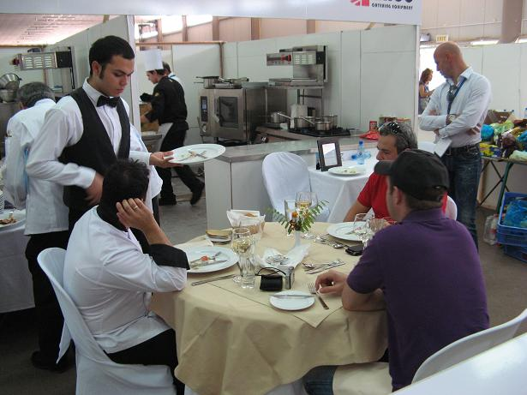
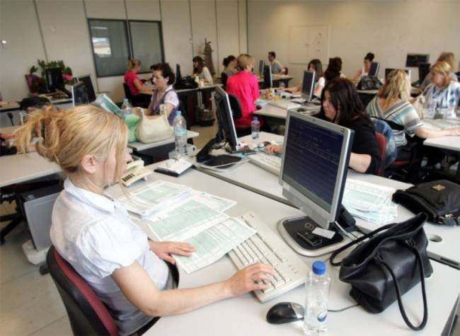
Δημιουργία νέων θέσεων εργασίας και μείωση της ανεργίας
Βελτίωση στα ποσοστά εργοδότησης σημειώθηκαν στην Αγγλία λόγω των Ολυμπιακών Αγώνων. Η δημιουργία νέων θέσεων εργασίας έδωσε την ευκαιρία σε πολλούς Βρετανούς να εργοδοτηθούν έστω και υπό το καθεστώς «part time.»
Θέσεις εργασίας για τους Ολυμπιακούς αγώνες υπάρχουν πολλές μερικές από αυτές ακολουθούνε παρακάτω
1)Χιλιάδες άτομα θα βρουν θέσεις εργασίας σε καταλύματα και σε συναφείς υπηρεσίες.
2)Επιπλέον θα δοθούν 100.000 περίπου νέες θέσεις εργασίας σε υπαλλήλους για ασφάλεια και περιφρούρηση γύρω-γύρω από τα Ολυμπιακά συγκροτήματα.
3)Επίσης νέες θέσεις εργασίας θα δοθούν σε Ξενοδοχεία Εστιατόρια μπαρ κ.α.

Slide 11
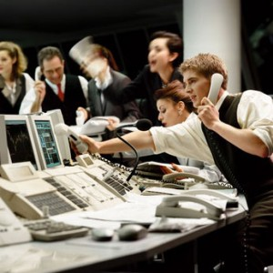
Βελτίωση των οικονομικών επιπέδων
Παρατηρούμε ότι τα περισσότερα άτομα διαφώνησαν με την άποψη ότι βελτιώθηκε το οικονομικό επίπεδο στην Αθήνα . Από αυτή τη διαπίστωση μπορούμε να συμπεράνουμε ότι το χρονικό διάστημα το οποίο είχε παρέλθει από την πραγματοποίηση των Ολυμπιακών Αγώνων μέχρι τη διανομή των ερωτηματολογίων της έρευνας ήταν πολύ μικρό για να προφτάσουν να φανούν τα οικονομικά οφέλη των Ολυμπιακών Αγώνων. Για παράδειγμα ,τον Ιούνιο του 2005 , οι κάτοικοι της Αθήνας ,δεν θα ήταν δυνατό να έχουν μία πλήρη εικόνα της τουριστικής κίνησης και της εισαγωγής

Slide 12
Επιτάχυνση της οικονομικής ανάπτυξης
Επιταχύνθηκε η οικονομική ανάπτυξη στις πόλεις που φιλοξένησαν οι Ολυμπιακοί Αγώνες με τους παρακάτω τρόπους
1)Αναδεικνύει το προφίλ της εκάστοτε Ολυμπιακής πόλης.
2)Αποτελεί σημαντικό τουριστικό προορισμό για όλες τις εποχές του χρόνου.
3) Η πόλη που θα επιλέξει να πραγματοποιηθούν σε αυτήν οι Ολυμπιακοί αγώνες θα γίνεται ολοένα και περισσότερο ανταγωνιστική σε σχέση με άλλες πόλεις στον παγκόσμιο χάρτη

Slide 13
Πηγή εσόδων για την τοπική αυτοδιοίκηση
Πηγή εσόδων για την τοπική αυτοδιοίκηση της πόλης η οποία φιλοξενεί τους Ολυμπιακούς αγώνες είναι η τηλεόραση, οι πολυεθνικές εταιρίες, το εμπόριο και οι τουρίστες. Αναλυτικά, τα ραδιοτηλεοπτικά δικαιώματα που αποτελούν την μεγαλύτερη πηγή εσόδων ( π.χ. στην Αθήνα ήταν 37,5%) αυξάνονται επειδή στην τηλεόραση παίζονται περισσότερες διαφημίσεις κατά την κάλυψη των αθλητικών Αγώνων. Επίσης το εμπόριο προϊόντων και οι χορηγίες παίζουν σημαντικό ρόλο διότι αυξάνει ο τουρισμός και η κατανάλωση αγαθών και αυτό έχει ως συνέπεια να αυξάνεται το εμπόριο προϊόντων και υπηρεσιών το οποίο φτάνει σε μεγάλο ποσοστό (π.χ. στην Αθήνα 27,7%). Ακόμη σε αμέσως επόμενο ποσοστό έρχονται , η συμμετοχή του ελληνικού δημοσίου και τα λοιπά έσοδα με 12 και 13,5%. Με τις καινούριες ξενοδοχειακές μονάδες, εστιατόρια ,εμπορικά καταστήματα κ.α. θα έχουν αυξηθεί οι εργασίες των δημοσίων υπαλλήλων . Τέλος με ποσοστό 9,3% έρχονται τα εισιτήρια
.

Slide 14
Αύξηση των οικονομικών επιπέδων
Ένα από τα χαρακτηριστικά των Ολυμπιακών Αγώνων είναι ότι φέρνει περισσότερο από 1 δις $ σε συνεισφορές από τη ΔΟΕ για την πόλη που θα φιλοξενήσει το λειτουργικό κόστος της εκδήλωσης . Οι επενδύσεις αυτές ,ενεργούν επίσης ως μαγνήτης για άλλες δημόσιες ή ιδιωτικές επενδύσεις που με τη σειρά τους επιτρέπουν στη πόλη να αναβαθμίσει τις εγκαταστάσεις των υποδομών της. Για παράδειγμα ,οι επενδύσεις στις υποδομές των μεταφορών βελτιώνουν την κινητικότητα των ανθρώπων και των εμπορευμάτων , η οποία αποτελεί ένα από τα κλειδιά για την βιώσιμη οικονομική ανάπτυξη.

Slide 15
Αύξηση του εμπορίου
Σύμφωνα με μελέτες στη διοργανώτρια χώρα των Ολυμπιακών Αγώνων παρατηρείται ώθηση στην οικονομία . Η προσέλευση μεγάλου αριθμού επισκεπτών θα έχει ως αποτέλεσμα την αύξηση των εμπορικών δραστηριοτήτων κατά την περίοδο των Αγώνων. Αναπτύσσονται επιχειρήσεις για να καλύψουν τις ανάγκες των τουριστών για σίτιση , διαμονή και διασκέδαση . Ο κύκλος εργασιών των επιχειρήσεων αυξάνεται σε πολύ μεγάλο ποσοστό.

Slide 16
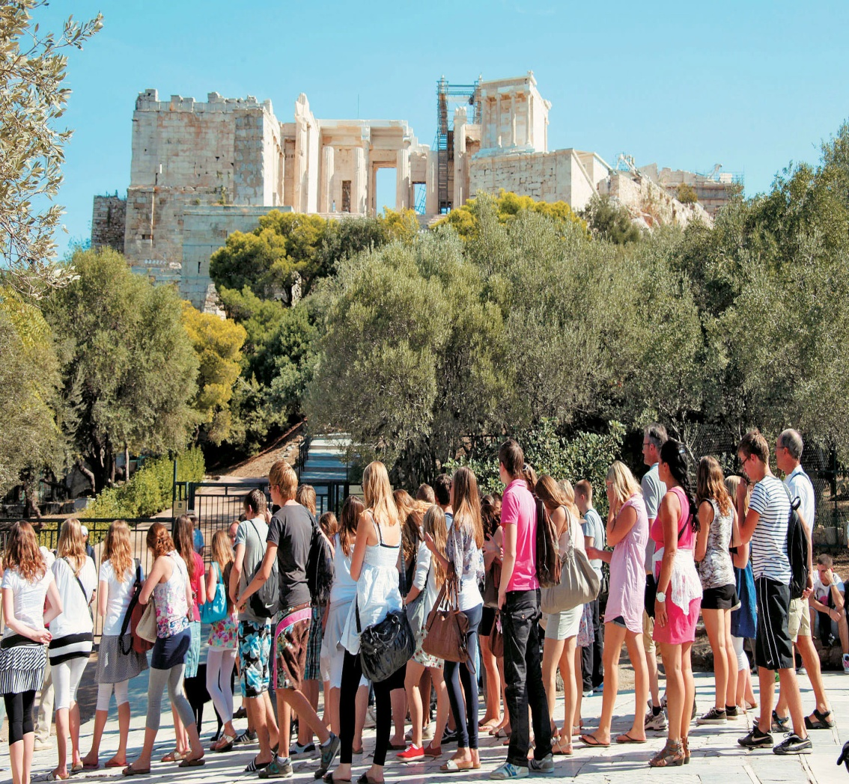
8. Ανάπτυξη του τουρισμού
1)Προβάλλεται ο τουρισμός της ευρύτερης περιοχής και της πόλης που θα φιλοξενήσει τους Ολυμπιακούς Αγώνες
2)Δημιουργούνται νέα έργα από το κράτος για να στεγάσουν τους εκατοντάδες τουρίστες καθώς και νέα και δαπανηρά έργα για να καλύψουν τις μετακινήσεις των εκατοντάδων τουριστών που θα καταφτάσουν πριν και μετά την έναρξη των Ολυμπιακών αγώνων
3)Οι Ολυμπιακοί αγώνες θα φέρουν επισης χιλιάδες τουρίστες , άρα οι περιοχές της πόλης που θα φιλοξενήσει του Ολυμπιακούς αγώνες θα ευνοηθούν από το μεγάλο αριθμό τουριστών που θα έρθουν στην πόλη
4)Η άφιξη χιλιάδων τουριστών θα δημιουργήσει νέες θέσεις εργασίας στην τοπική οικονομία
5) Ιδιώτες επενδύουν στη κατασκευή νέων ξενοδοχειακών μονάδων οποίο θα δώσει ανάπτυξη στον οικοδομικό τομέα. Συμπεραίνουμε ότι θα έχουν οικονομικά οφέλη τόσο οικοδομές αλλά και τόσο οι μισθωτοί που εργάζονται στην οικοδομή.

